Slide 1


建模基础
刘俊晖 [ Hanks Lau ]
Hanks@foxmail.com

Slide 2
建模关键概念
关键概念
建模（Modeling）
用例驱动
统一过程抽象层次
视图
面向对象
第一个模型

Slide 3
建模
建模(Modeling) 是指通过对客观事物建立一种抽象的方法用以表征事物并获得对事物本身的理解,同时把这种理解概念化,将这些逻辑概念组织起来,构成一种对所观察的对象的内部结构和工作原理的便于理解的表达。
两个问题：
怎么建？
“模”是什么？

Slide 4
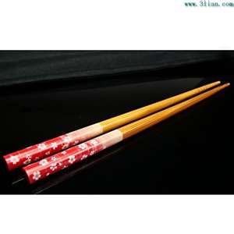


怎么建？
依赖于两个方面
方法论
建模方向
筷子，勺子和盘子的相同点和不同点？

Slide 5
“模”是什么？
“模” 是依赖于确定抽象角度下的场景模拟。
模就是“人”、“事”、“物”、“规则”的集合
静态的事物（物）+特定的条件（规则）+特定的动作（参与者的驱动）=特定的场景（事件）

Slide 6
建模过程简介

Slide 7
用例驱动
整个软件生产过程就是用例驱动的。
用例驱动原理：实现用例是软件生产的必要工作，一旦用例实现了，问题领域就解决了。
用例捕获了系统的功能性需求，可以驱动所有视图。

Slide 8
统一过程抽象层次
抽象有两种方法，一种是自顶向下，一种是自底向上。
软件开发过程中，主体上应采用自顶向下的方法，用少量的概念覆盖系统需求，再逐步降低抽象层次，直到代码编写。同时应当辅以自底向上的方法，通过总结在较低抽象层次的实践经验来改进较高层次的概念以提升软件质量。

Slide 9
视图
视图用于组织UML元素，表达出模型某一方面的含义。
建模最主要的工作就是为软件绘制那些表达软件含义的视图来完整地表达软件的含义。
建模另一项重要工作就是用视图为不同的参与者展示他们所关心的那部分视角。
思考题：
应该为哪些软件信息绘制哪些视图？
应该给哪些参与者展示哪些视图？

Slide 10
建模关键概念
关键概念
建模（Modeling）
用例驱动
统一过程抽象层次
视图
面向对象
第一个模型

Slide 11




The programmer's responsibility
Knowledge Gap
Users
Programming Languages
Bare Machine

Slide 12
Programming Languages
VB
ASP
………
Programs
Applications
Delphi
C++
Java
C language
Operation System
Assembly language
Bare Machine
Machine language

Slide 13
换一个思路认识OO
曾有人说：艺术的极致是科学，科学的极致是哲学。
“佛曰：苦海无涯，回头是岸。”
从哲学及科学的角度，去审视面向对象（Object-Oriented）

Slide 14
讨论要点
世界 World
抽象 Abstraction
层次 Arrangement
继承 Inheritance
耦合 Couple
运作 Moving

Slide 15
世界 World
“世界观意为 ‘着眼世界之上’，是人们对世界的总的根本的看法。任何哲学问题的探讨，归其出发点和本源，都是世界观的问题。什么样的世界观决定了什么样的哲学观点。——马克思”

Slide 16
过程论与对象论的共识
不论是过程论还是对象论，都承认一点，那就是程序世界本质上只有两种东西——数据和逻辑。数据天性喜静，构成了程序世界的本体和状态；逻辑天性好动，作用于数据，推动程序世界的演进和发展。尽管上述观点是统一的，但是在数据和逻辑的存在形式和演进形式上，过程论和对象论的观点截然不同。

Slide 17
过程论认为
数据和逻辑是分离的、独立的，各自形成程序世界的一个方面（Aspect）。所谓世界的演变，是在逻辑作用下，数据做改变的一个过程。这种过程有明确的开始、结束、输入、输出，每个步骤有着严格的因果关系。过程是相对稳定的、明确的和预定义的，小过程组合成大过程，大过程还可以组合成更大的过程。所以，程序世界本质是过程，数据作为过程处理对象，逻辑作为过程的形式定义，世界就是各个过程不断进行的总体。

Slide 18
对象论认为
数据和逻辑不是分离的，而是相互依存的。相关的数据和逻辑形成个体，这些个体叫做对象（Object），世界就是由一个个对象组成的。对象具有相对独立性，对外提供一定的服务。所谓世界的演进，是在某个“初始作用力”作用下，对象间通过相亏调用而完成的交互；在没有初始作用力下，对象保持静止。这些交互并不是完全预定义的，不一定有严格的因果关系，对象间交互是“偶然的”，对象间联系是“暂时的”。世界就是由各种对象组成，然后在初始作用力下，对象间的交互完成了世界的演进。

Slide 19
一道智力题引发的思考
说有甲、乙、丙三人住店，一间房30。于是每人10元，共计给店老板30 元住进一间房。后来店老板发现弄错了，房价应该是25元，于是给小二5元让小二退给房客。小二黑心，贪污了2元，退给甲乙丙每人1元。这样房客每人付了10-1=9元，三九27，加上小二贪污的2元，共29元，问那1元哪里去了？

Slide 20
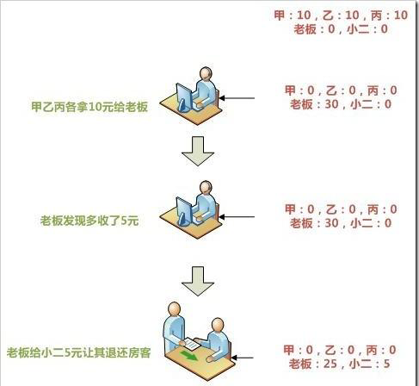
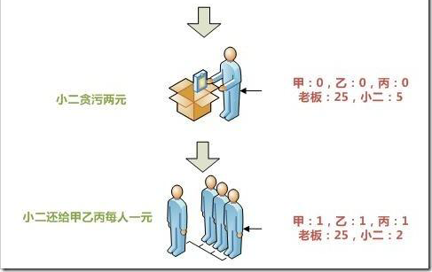
过程论看待这件事情

Slide 21
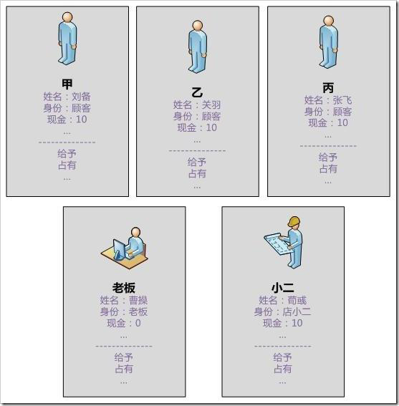
对象论看待这件事情

Slide 22
总结
过程论和对象论是两种看世界的观点，没有孰对孰错、孰好孰坏之分。
过程论和对象论不是一种你死我活的绝对对立，而是一种辩证统一的对立，两者相互渗透、在一定情况下可以相互转化，是一种“你中有我、我中有你”的对立。
过程论相对确定，有利于明晰演进的方向，但当事物过于庞大繁杂，将很难理清思路。
对象论相对不确定，但是因为以对象为基本元素，即使很庞大的事物，也可以很好地分离关注，在研究一个对象的交互时，只需要关心与其相关的少数几个对象，不用总是关注整个流程和世界。

Slide 23
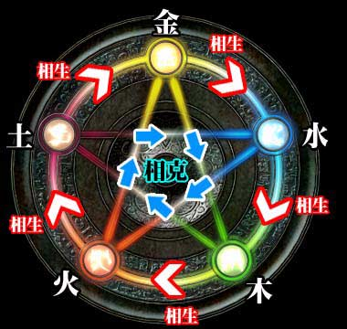
抽象 Abstraction
“金、木、水、火、土元素，构成宇宙万物，并作为各种自然现象变化之基础——五行说”

Slide 24
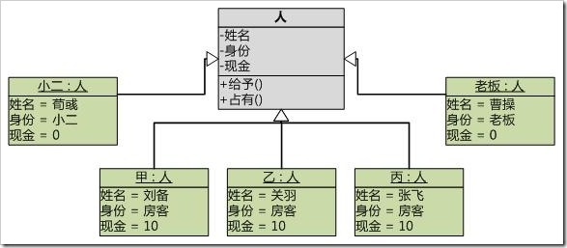
类是怎么来的
真实世界中构成和衍生方式不同，程序世界中，最重要的衍生方式是抽象。

Slide 25

为什么要有类
类可以帮助我们方便地认识和定义世界中的对象。上天只给了这个世界各种对象，但我们用抽象去更好地认识世界。

Slide 26
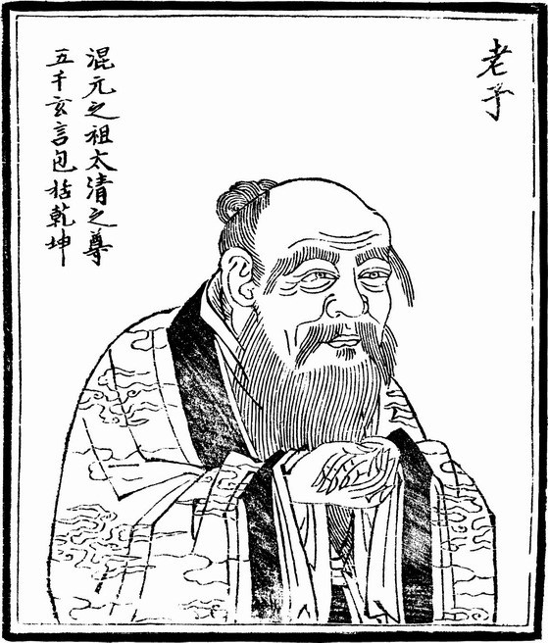
层次 Arrangement
“道生一，一生二，二生三，三生万物——老子”
关键在于：抽象是有层次的。

Slide 27
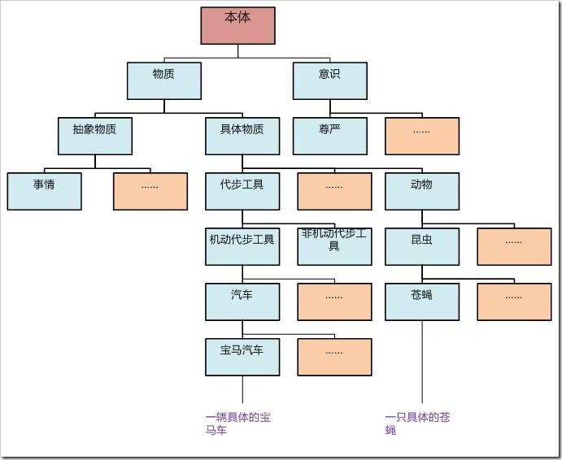
世界是一棵树

Slide 28
从树中我们可以认识到
这是一棵单根树，最顶层“本体”为唯一的根，最下层叶子节点为基本对象。一切中间节点都为类。
越往上的类抽象层次越高，具体度越低，其内涵越小，外延越大；越往下的类抽象层次越低，具体度越高，其内涵越大，外延越小。
抽象层次树不是从根部向下长的，而是从叶子节点向上归纳生成的。
某一个叶子节点所代表的对象可以归入所有其祖先结点所代表的类

Slide 29
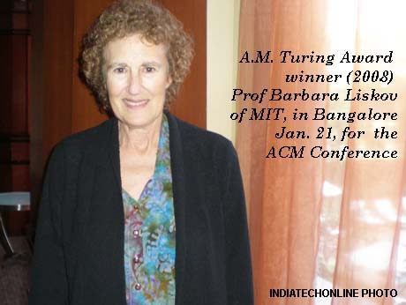
继承 Inheritance
“子类型必须能够替代掉其父类型——Barbara Liskov”

Slide 30
原来是先有儿子才有父亲
泛化（ Generalization ）优于继承（Inheritance）的概念。
从哲学和认识论角度来说，是先有对象，然后有类；先有子类，然后有父类，是一种自底向上形成的体系。
继承是自顶向下的。

Slide 31
继承的作用
我们需要继承这个概念，本质上是因为对象论中世界的运作往往是在某一抽象层次上进行的，而不是在最低的基本对象层次上。
继承的哲学作用就是：规定了抽象与具体之间的可映射性。

Slide 32
开放-关闭
开放-关闭原则（OCP）：软件实体应该可以扩展，但不可以修改。
“可以扩展”四字从哲学上其实是要我们在设计和开发软件时提高抽象层次，不要总在具体对象层面上进行处理。
“不可以修改”，因为如果随便乱改，那就天下大乱了。软件世界中也会发生这种牵一发而动全身的问题。

Slide 33
儿子，你要能完全替代老爹才行
里氏代换原则（LSP）：子类型应该能代替掉其父类型，且代替后程序运行情况不会错乱。
凡是系统中有继承关系的地方，子类型一定能代替父类型，而且替换后程序运行要正常。换言之，继承是一种严格的“IS-A”关系，也是“一般和特殊”的哲学原理在程序世界中的体现。

Slide 34

耦合 Couple
“一只蝴蝶在巴西轻拍翅膀，可以导致一个月后德克萨斯州的一场龙卷风——蝴蝶效应”

Slide 35
形形色色的耦合
泛化耦合（Generalization Couple）：由于泛化（继承）关系的存在，在两个有祖孙、父子关系的类间形成的一种逻辑关联。
包含耦合：这种耦合出现的哲学基础是，对象本身固有的包含关系，在进行事物抽象时被同时抽象到了类中。
聚合（Aggregation）：一种弱的拥有关系，体现A对象可以包含B对象，但B对象不是A对象的一部分。
组合（Composition）：一种强的拥有关系，体现了严格的部分和整体的关系，部分和整体具有一样的生命周期。
依赖（Dependency）：由于逻辑上相互协作可能，而形成的一种关系。

Slide 36
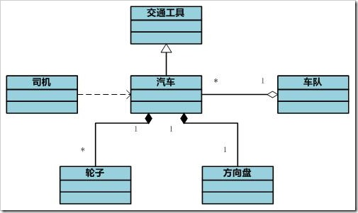
耦合示例

Slide 37
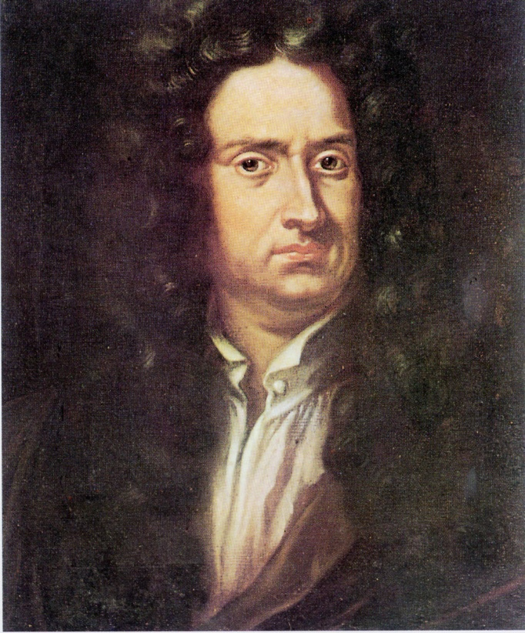

运作 Moving
“运动是绝对的——牛顿”

Slide 38
世界本没有类
对象论认为：世界的演进，是而且只是各种对象通过互相调用其他对象的公开服务而完成交互。
时刻铭记，参与真正世界运行的，只有对象，没有类！对象在世界中，类在我们心中！

Slide 39
程序世界——大同的和谐世界
程序世界与现实世界第一点区别：现实世界的依赖以对象为单位，程序世界的依赖以类为单位。
现实世界中对象间的依赖是以对象为单位的，这种依赖关系不会随着泛化过程而被泛化到类里面去。
程序世界中对象间的依赖是以类为单位的，这种依赖关系会随着泛化过程而被泛化到类里面去。并且，只要两个类建立了依赖，那么两个类之间的所有对象都两两依赖了。

Slide 40
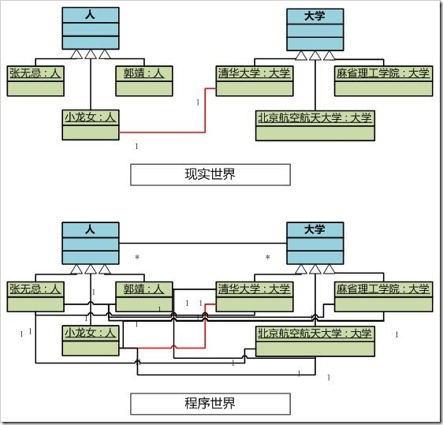
两个世界中依赖的区别

Slide 41
程序世界——封建的专制世界
程序世界里的对象没有选择权。
程序世界里的对象不认识对象。
有奶就是娘
不以其他对象实体本身为交互准则，而以其他对象的行为作为交互准则，与一个对象是否进行交互纯粹是从其行为判断，而不对对象本体有任何概念。

Slide 42
接口横空出世
接口（Interface）：对象行为的抽象。
类与接口的不同点有以下几点：
I. 抽象范畴不同。类是对象“体征”的抽象，接口是对象行为的抽象。
II. 抽象动机不同。抽象出类是为了帮助记忆、认识世界，抽象出接口是为了实现低耦合交互。
III. 关注不同。类关注共同的体征，接口关注用来交互的行为。
IV. 存在范畴不同。类存在于抽象层次树上，接口存在于接口网。
V. 应用范畴不同。类应用于结构范畴，是静态概念，接口应用于运作范畴，是动态概念。

Slide 43

依赖是如何被倒置的
依赖倒置原则（DIP）：客户类和服务类都应该依赖于抽象（接口），并且客户类拥有接口。
依赖是有方向的，客户类依赖于服务类。

Slide 44
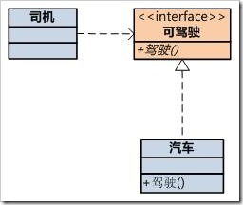
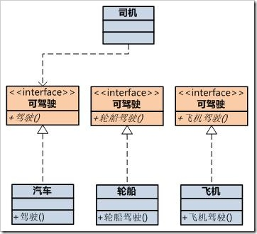
依赖是如何被倒置的
接口的哲学意义：对客户类的保证，对服务类的约束。
服务类和客户类谁拥有接口？

Slide 45
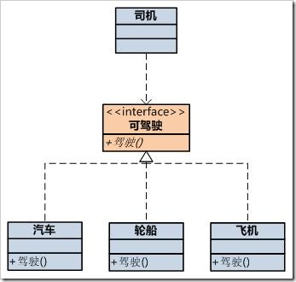
依赖是如何被倒置的
依赖倒置原则（DIP）：客户类和服务类都应该依赖于抽象（接口），并且客户类拥有接口。

Slide 46
神秘的统治者
程序世界是有这么一个统治者，他就是大名鼎鼎的“依赖注入容器(DI)”，也有人叫做“控制反转容器(IOC)”。
一个符合OO原则的、低耦合的程序世界的运作形式是这样的：首先参与运作的本质只有对象，对象不直接依赖，没有选择权，互相不知道，而只知道各个接口。客户类制定接口，对象间通过接口交互，形成运作。世界的统治者依赖注入容器决定选择哪个服务类给客户类使用。

Slide 47
建模关键概念
关键概念
建模（Modeling）
用例驱动
统一过程抽象层次
视图
面向对象
第一个模型

Slide 48
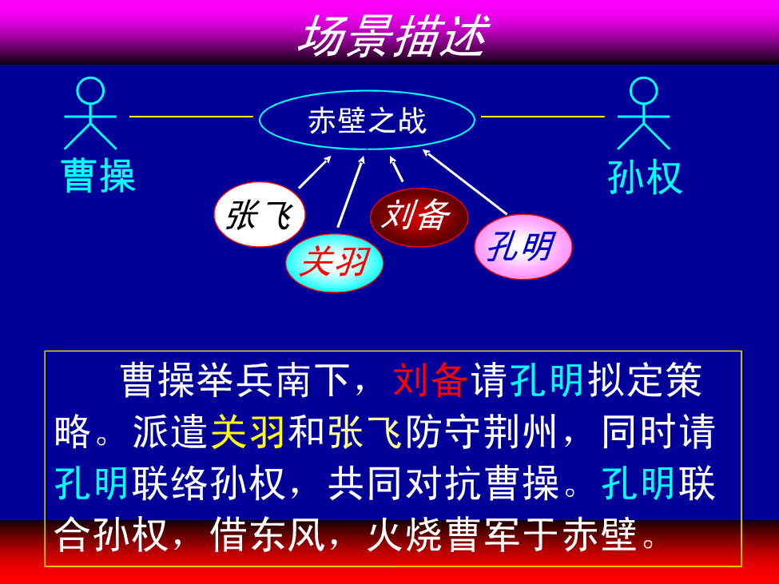

Slide 49
顺序图案例
刘备
孔明
关羽
张飞
曹操
孙权
求战
请拟策略
请防守
荆州前线
请防守荆州
请联络孙权
请孙权领兵相助
借东风火攻
火攻曹军

Slide 50
刘备的责任?
刘备
我必须
迎战曹操!!
求战
请拟策略
请防守荆州
请联络孙权

Slide 51
使用UML表示
孔明
孔明
请拟策略
拟定策略
联合孙权
借东风火攻
请联络孙权
请孙权领兵相助
借东风火攻
火攻曹軍

Slide 52
使用UML表示
关羽
关羽
张飞
防守荆州
请防守
荆州
请防守
荆州前线
张飞
防守荆州前线

Slide 53
UML的类图
刘备
怎么根据模型来写代码呢？
关羽
迎战曹操
防守荆州
孔明
张飞
拟定策略
联合孙权
防守荆州前线
借东风火攻

Slide 54
使用C#
刘备
迎战曹操
写C#
程序
class 刘备
{
public 迎战曹操()
{
……
}
}

Slide 55
class 孔明{
public 拟定策略()
{
……
}
public 联合孙权()
{
……
}
private 借东风火攻()
{
……
}}
写C#
程序
孔明
拟定策略
联合孙权
借东风火攻

Slide 56
使用C#
准备填写public方法内容
class 刘备{
public 迎战曹操()
{
……
}}
class 孔明{
public 拟定策略()
{
……
}
public 联合孙权()
{
……
}
private 借东风火攻()
{
……
}}
class 关羽{
public 防守荊州()
{
……
}}
依样画葫芦
class 张飞{
public 防守前线()
{
……
}}

Slide 57
写C#程序内容
class 刘备{
孔明 k ＝ new 孔明
关羽 g ＝ new 关羽public 迎战曹操()
{
k.拟定策略
g.防守荆州
k.联合孙权
}}
刘备
求战
请拟定策略
写C#
程序
请防守荆州
请联络孙权

Slide 58
写C#程序内容
class 孔明{
孙权 s ＝ new 孙权
public 拟定策略()
{
……
}
public 联合孙权()
{
s.请领兵相助
借东风火攻()
}
private 借东风火攻()
{
……
}}
孔明
请拟定策略
写C#
程序
请联络孙权
请孙权领兵相助
借东风火攻
借东风火攻

Slide 59
写C#程序内容
class 孔明{
孙权 s ＝ new 孙权
public 拟定策略()
{
……
}
public 联合孙权()
{
s.请领兵相助
借东风火攻()
}
private 借东风火攻()
{
……
}}
class 刘备
{
孔明 k = new 孔明
关羽 g = new 关羽public 迎战曹操()
{
k.拟定策略
g.防守荆州
k.联合孙权
}
}

